Slide 1
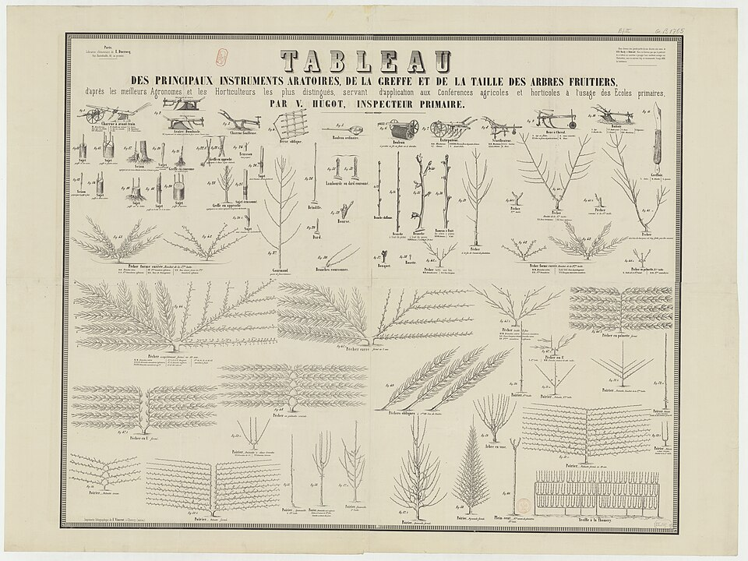
La greffe des arbres fruitiers

Slide 2
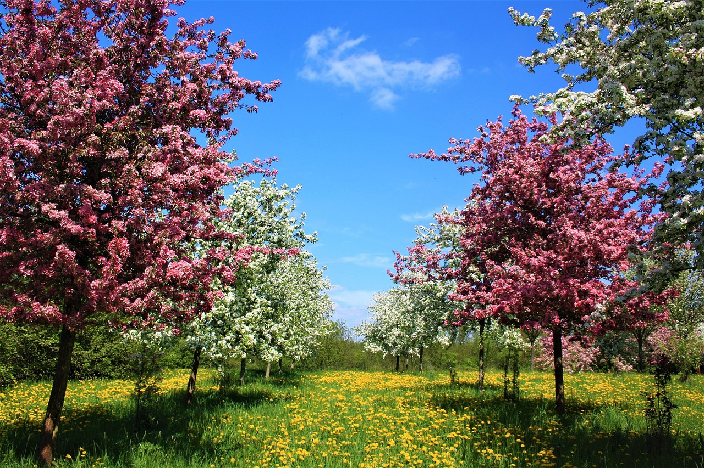
Pourquoi cette présentation
Transmettre le savoir-faire
Favoriser l’autonomie
Préserver les variétés locales et anciennes
Permettre l’échange de variétés locales

Slide 3
C’est quoi greffer ?
Assembler deux plantes en une seule
Greffon + porte-greffe
La plus ancienne mention écrite connue date d'environ 424 av. J.-C. en Grèce antique : un texte médical attribué à un disciple d'Hippocrate (Sur la nature de l'enfant) fait référence à la greffe, en indiquant que la technique existait déjà depuis plusieurs siècles.

Slide 4
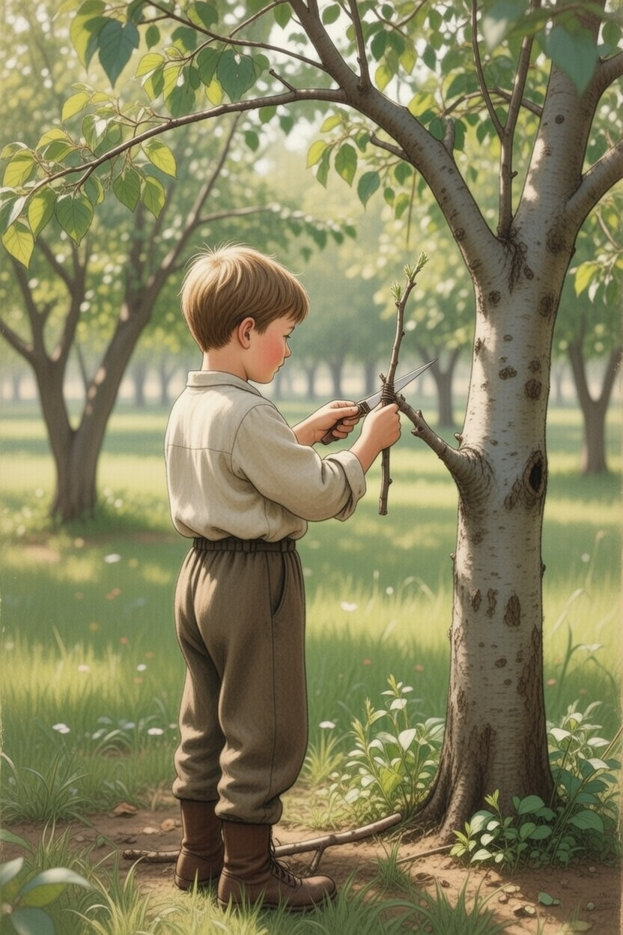
À qui s’adresse la greffe
Jardiniers amateurs
Vergers familiaux
Associations ou conservatoires
Greffer est un acte simple, à la portée de tous
« Avant les livres : des gamins qui s’ennuient en gardant les troupeaux frottent deux branches… Elles se soudent naturellement… et inventent la greffe en approche sans le savoir ! Un vrai jeu d’enfant. 🌱 »

Slide 5
Avantages de la greffe
Fidélité à la variété
Obtenir un arbre bien adapté au sol
Mise à fruit plus rapide
Apporter une meilleure résistance aux attaques de ravageurs et aux maladies
Obtenir un arbre fruitier très vigoureux grâce à un porte-greffe franc ou, au contraire, un arbre plus petit grâce à un porte-greffe nanifiant ;
Obtenir une mise à fruit plus rapide (pour le pommier : 1 à 3 ans après la greffe contre 10 à 15 ans pour un pépin)
Améliorer la qualité des fruits et une meilleure fertilité.
Court-circuiter la pollinisation croisée naturelle en greffant un sujet mâle et un sujet femelle (dans le cas des espèces dioïques) sur le même porte-greffe ou des greffons de variétés différentes.
Arbres "pas cher " ( 2euros) contre 20euros à....

Slide 6
Inconvénients de la greffe et inconvénients de semer (franc)
La greffe nécessite un peu de matériel et de technique.
La durée de vie de l'arbre greffé est sensiblement réduite. Pour un pommier issu de semis qui pourrait vivre 100 à 150 ans, ne comptez qu'environ 30 ans pour un pommier greffé voir 10 ans sur du nanifiant.
Le point de greffe peut se révéler être un point de fragilité. Cette fragilité peut faire casser l'arbre par grand vent ou mauvaise manipulation. Le point de greffe peut également être une porte d'entrée pour les maladies ou les ravageurs.
Une généralisation de la greffe peut amener à la longue un appauvrissement génétique des arbres (clones)et donc un risque de sensibilité accrue aux maladies et ravageurs.
Le porte-greffe peut prendre le dessus sur le greffon.
La graine d'un arbre est une fécondation croisée entre une même espèce. Cette graine donnera un arbre avec des caractéristiques mêlées des deux parents. C'est parfois bien pour obtenir une nouvelle variété, mais ça ne va pas si on souhaite reproduire une variété précise.
Résultat aléatoire ; Fruits différents ;Temps long avant fructification

Slide 7
Cas concrets
Sauver un vieil arbre
Multiplier une variété
Changer de variété
Adapter des arbres qui n’ont pas le bon sol
Résistance maladie ( ex : phylloxera vigne, chlorose calcaire...)

Slide 8
Exemples d’arbres concernés
Pommiers
Poiriers
Pruniers
Cerisiers
Olivier
Agrumes
Vigne
Châtaigner
Ornemental
Etc...

Slide 9
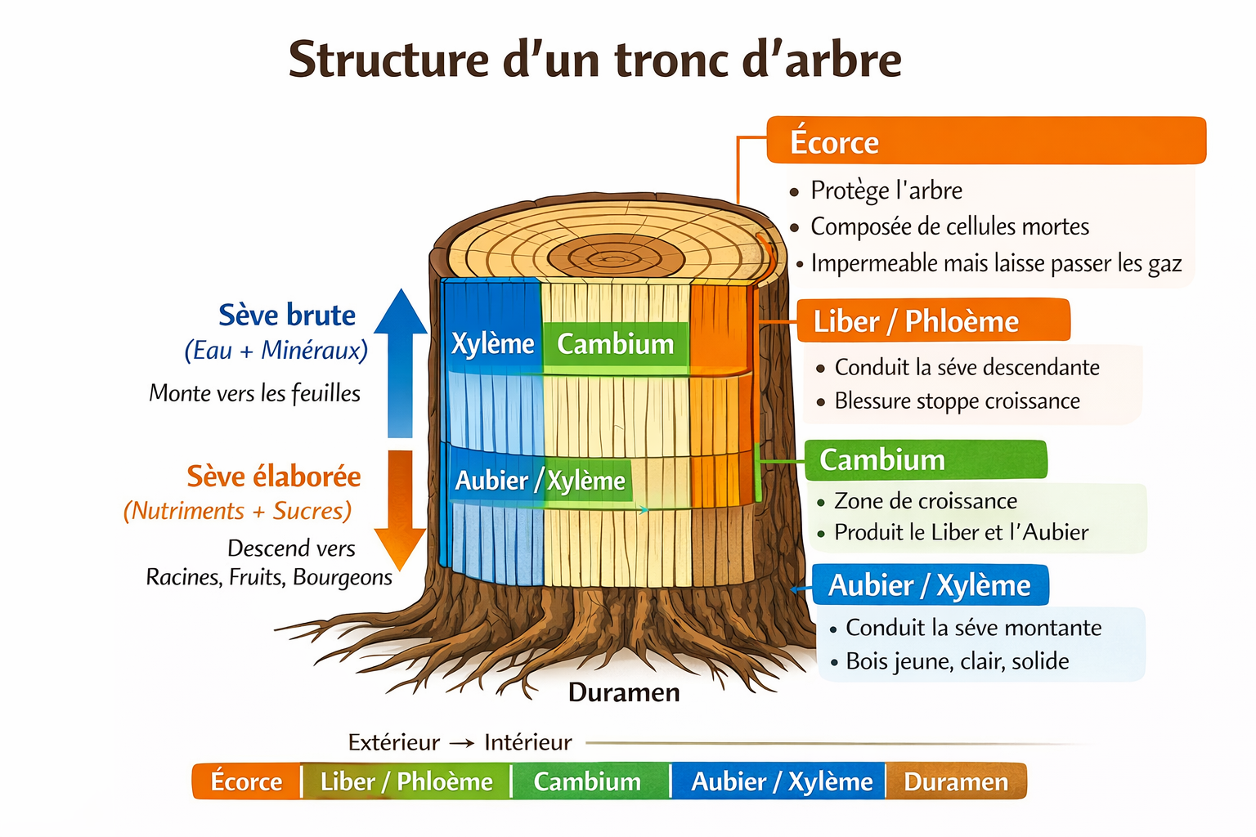
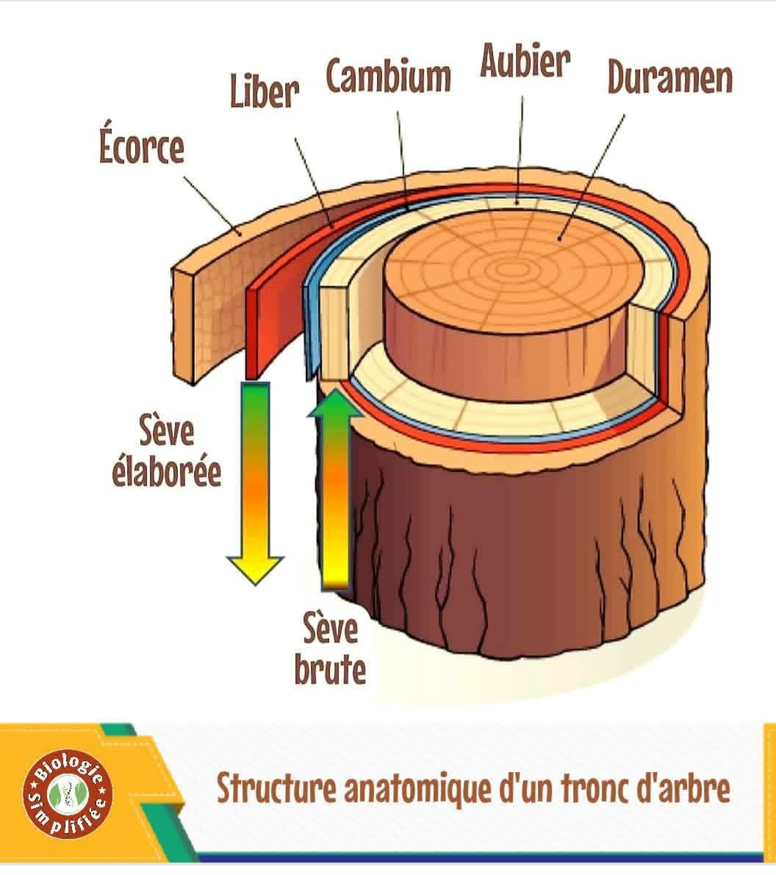
Comment un arbre fonctionne

Slide 10
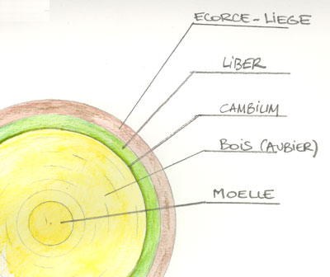
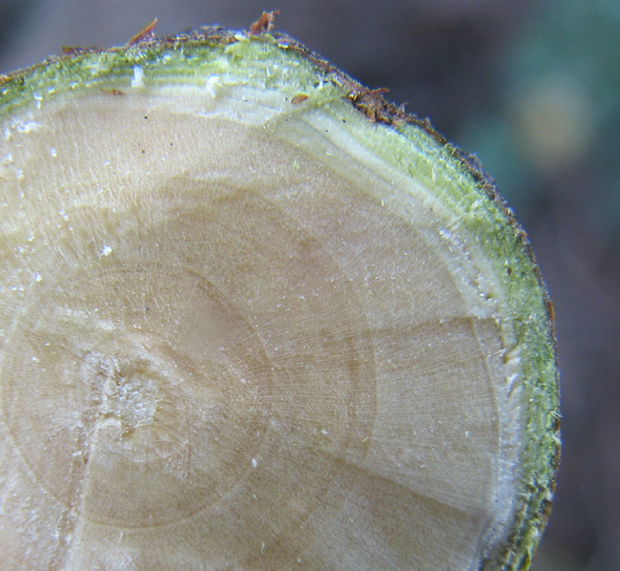
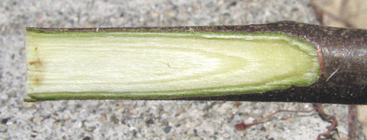
Le cambium
Fine couche vivante
Doit être en contact avec le greffon

Slide 11
Porte-greffe
Définition : Jeune arbre ou arbuste utilisé pour fournir son système racinaire au greffon.
Rôle :
  Fournit eau, nutriments et soutien au greffon
  Adapte la variété au type de sol
  Apporte résistance aux maladies, parasites et froid
  Optimise la productivité de l’arbre
Critères de choix :
  Compatibilité avec le greffon
  Nature et vigueur du porte-greffe
  Forme finale de l’arbre et adaptation au sol
  Résistance maladies/froid et productivité
Résumé :
  Essentiel pour la croissance, la résistance et la productivité de l’arbre greffé.

Slide 12
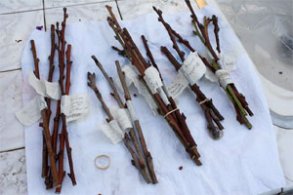
Greffon
Le bois de l’année (ou "Rameau d'un an")
Identification : Il s'agit de la pousse qui a grandi lors de la dernière saison de végétation. On la reconnaît à son écorce plus lisse, plus brillante et souvent plus claire que le bois plus ancien.
Vigueur : On choisit un rameau de la taille d'un crayon (environ 8-12 mm). Il doit être sain, vigoureux et avoir bien profité du soleil (éviter les gourmands qui poussent au centre de l'arbre à l'ombre).
Pourquoi ? C’est dans le bois jeune que les cellules du cambium sont les plus actives. Un bois trop vieux (2 ans ou plus) cicatrisera beaucoup moins bien, voire pas du tout.
Bourgeons dormants
C'est l'état indispensable pour réussir la soudure avant que les feuilles ne sortent.
État de dormance : Le greffon doit être prélevé en plein hiver (décembre à février selon l'espèce) pendant que l'arbre "dort" complètement.
Le principe du décalage : Le but est que le porte-greffe soit en train de se réveiller (sève montante) alors que le greffon est encore endormi.
La conservation : On les garde au frais (2°C dans le bac à légumes ou au nord) pour stopper leur développement. Si le bourgeon commence à s'ouvrir (débourrement) avant que la soudure ne soit faite, le greffon va s'épuiser et mourir par évaporation.

Slide 13
Compatibilité
Même espèce ou famille :
  Pour que la greffe prenne, le porte-greffe doit être génétiquement proche du greffon.
  Idéal : même espèce (ex. pomme sur pomme) ou même famille botanique si pas possible.
Exemples :
  Compatibles : Pommiers × Pommiers /Poiriers × Poiriers
  Incompatibles : Pommiers × Cerisiers / Poiriers × Pruniers
Résumé :
  La compatibilité est essentielle pour la survie et la croissance du greffon.
  Une greffe incompatible ne prend pas ou meurt rapidement.
  Comme rien n’est simple, parfois des greffes étranges peuvent exister ( châtaigner sur chêne)

Slide 14
Quand greffer ?
Périodes selon le type de greffe :
  Greffes à rameau (fente, anglaise, couronne) → fin hiver / début printemps
  Greffes en écusson (bourgeon seul) → été
Résumé :
  Choisir le moment adapté est crucial pour la réussite de la greffe.
  Observer la sève et l’activité des bourgeons pour ajuster le timing.

Slide 15
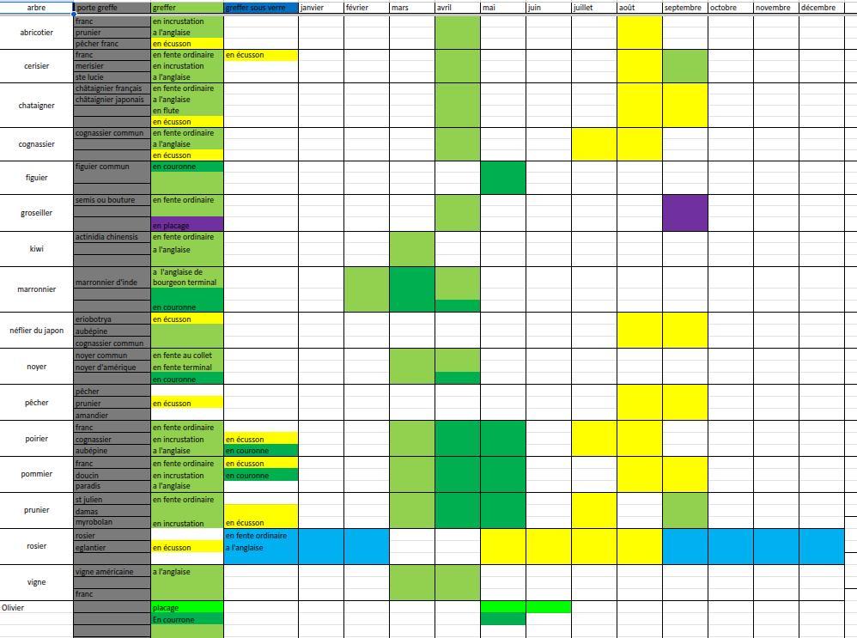
Calendrier simplifié

Slide 16
Selon les arbres
Greffe à rameau / fente / anglaise :
  Pommiers → mars à avril
  Pruniers → plus précoces, souvent fin février – début mars
  Cerisiers → délicats, greffer dès que le risque de gel est faible
Greffe en écusson (bourgeon seul) → été, toutes espèces
Résumé :
  Le moment idéal varie selon l’espèce et le lieu pour assurer la reprise.
  Observer le débourrement et la circulation de la sève est important pour choisir le jour exact.

Slide 17
Adapter la technique au diamètre
Diamètres identiques (8 à 12 mm) : La Greffe Anglaise
  Le greffon et le porte-greffe ont la même épaisseur.
  Contact parfait des cambiums sur toute la longueur du biseau
  Porte-greffe plus large (2 à 5 cm) : La Greffe en Fente
  On insère un greffon taillé en coin dans une fente pratiquée sur l'hôte.
  Astuce : On aligne les écorces sur un côté pour que les cambiums se touchent.
Gros diamètres ou Rénovation (> 5 cm) : La Greffe en Couronne
  On glisse les greffons sous l'écorce. Idéal pour transformer un vieil arbre.
Tout diamètre (Printemps ou Été) . Greffes de bourgeons (Greffes "à l'œil") :
  L'Écussonnage : On glisse un bourgeon dans une incision en "T". L'écorce doit obligatoirement "décoller" (arbre en pleine sève). C'est la technique reine en été pour les rosiers et les fruitiers.
  Le Chip-budding : On remplace un copeau de bois par un autre contenant le bourgeon. Très efficace même si l'écorce ne décolle pas (printemps ou fin d'été).

Slide 18
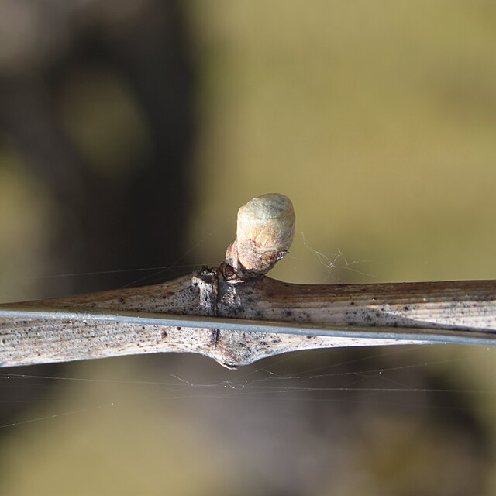
Signes naturels
Débourrement :
  Bourgeons qui commencent à gonfler ou à s’ouvrir
  Indique que l’arbre entre en phase active de croissance
Circulation de sève :
  La sève monte activement dans le xylème
  La sève descend dans le phloème
  Essentiel pour que la greffe prenne et que le greffon survive
Résumé :
  Observer le débourrement et la sève permet de choisir le meilleur moment pour la greffe.

Slide 19
Outils indispensables
Greffoir / couteau /un cutter : pour réaliser les coupes nettes sur greffon et porte-greffe
Sécateur : pour tailler les branches et préparer le matériel
Scie (si nécessaire) : pour les branches ou troncs plus gros
Des ligatures : Comme du raphia, des élastiques, du Buddy tape, du scotch électricien, chatterton, du sac plastique....
Du désinfectant pour les outils: Comme de l'alcool à brûler, briquet, gel hydroalcoolique, etc.
Du mastic à greffer ou de l'argile: Pour protéger les plaies après la greffe.
Du papier aluminium ou des enveloppes matelassées : pour protéger la greffe suivant les périodes.
Des outils propres, bien aiguisés et désinfectés garantissent une bonne reprise de la greffe et évitent les blessures inutiles à l’arbre.
Protéger vos mains pour éviter les accidents

Slide 20
Quand prélever les greffons
Pour la greffe de printemps
  Prélever lorsque l'arbre est en repos végétatif, après la chute des feuilles.
  => Donc en hiver et souvent en Janvier / Février
  Avant le départ de la végétation. Avec le réchauffement en cours, récolter avant que les températures commencent a remonter.
Pour la greffe d'été
  Prélever et greffer ... sans trop tarder !!

Slide 21
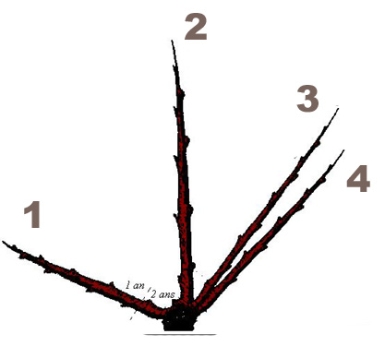
Comment choisir les greffons
Bois de l’année
Bourgeons bien formés
1. Angle inférieur à 45°. Vigueur faible à moyenne. Ne pas prélever (croissance lente du fruitier) mais laisser sur l’arbre pour la production de fruits.
2. Vertical ou presque, très vigoureux. Gourmand à ne pas prélever et à éliminer de l’arbre.
3. Angle à 60° environ. Idéal pour le prélèvement de greffons. Choisir sur une branche qui porte des fruits permet de s’assurer qu’il n’y a pas eu mutation de bourgeon, c’est à dire que le fruit correspond bien au type recherché.
4. Pas idéal pour les greffons, peut faire l’objet d’une taille.

Slide 22
Conservation
Quand conserver : après la coupe, si la greffe ne peut pas être faite immédiatement
Conditions idéales :
  Frais → température basse pour ralentir la déshydratation
  Humide mais pas mouillé → envelopper dans un linge humide ou dans un sac plastique perforé
Où conserver :
  Réfrigérateur (section légumes)
  Cave ou local frais
Résumé :
  Une bonne conservation préserve la vitalité du greffon
  Évite que le bois ne se dessèche ou ne moisisse

Slide 23
Erreurs fréquentes
Bois trop vieux : moins de vigueur, faible reprise
Greffon desséché : cellules mortes, greffe impossible
Mauvaise identification du greffon
Résumé :
  Toujours choisir un greffon jeune, sain et bien hydraté
  Une mauvaise conservation compromet la réussite de la greffe
  Une bonne identification évite de nombreuses erreurs

Slide 24
Panorama des greffes
Greffes de rapprochement
  Les deux plantes restent chacune sur leurs racines / On met les tissus en contact jusqu’à soudure / Peu utilisée aujourd’hui, mais très sûre / Intéressante pour l’apprentissage
Greffes à rameau
  Utilisent un rameau entier (plusieurs bourgeons) / Réalisées surtout fin hiver / début printemps / Techniques les plus courantes : Fente , Anglaise, Couronne ...
Greffes à œil (bourgeon)
  Utilisent un seul bourgeon / Réalisées principalement en été / Techniques :Écusson, Chip budding ...
Résumé :
  Le type de greffe dépend de la saison, du diamètre, et de l’objectif recherché.
  Comprendre ces familles aide à choisir la bonne technique.

Slide 25
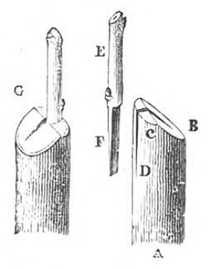
Greffe en fente
Technique simple et accessible
Très adaptée aux débutants
Utilisée sur porte-greffes de gros diamètre
Permet d’insérer un ou deux greffons
Très utile pour changer de variété ou rénover un arbre
Résumé :
  Greffe robuste, tolérante aux petites erreurs
  Idéale pour commencer et prendre confiance

Slide 26
greffe en fente
1. Préparation du porte-greffe : coupe nette sur un sujet sain, généralement de gros diamètre.
2. Réalisation de la fente : fente centrale, droite et régulière, réalisée au greffoir.
3. Préparation du greffon : greffon sain, non desséché, taillé en double biseau avec 2–3 bourgeons.
4. Mise en place du greffon : insertion dans la fente en alignant soigneusement les cambiums.
5. Ligature : serrer l’ensemble avec lien (raphia ou ruban) pour assurer la stabilité.
6. Protection : mastiquer toutes les plaies pour éviter dessèchement et infections.
7. Suivi après greffe : surveiller la reprise, supprimer les rejets et ajuster la ligature.

Slide 27
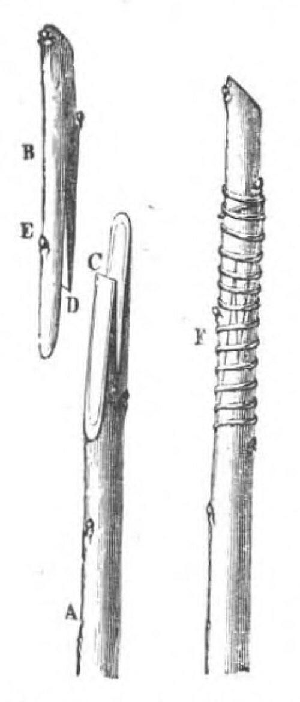
Greffe anglaise compliquée
Porte-greffe et greffon de diamètre identique
Coupe longue et précise
Demande plus de soin et de précision
Très bon contact du cambium
Excellente reprise si bien réalisée
Résumé :
  Greffe plus technique
  Très utilisée pour des jeunes arbres et en pépinière

Slide 28
Étapes greffe anglaise compliquée
1. Préparation du porte-greffe : porte-greffe sain et vigoureux, de même diamètre que le greffon, coupé proprement à la hauteur souhaitée
2. Coupe oblique : réalisation d’une coupe longue, nette et régulière sur le porte-greffe et sur le greffon afin d’augmenter la surface de contact. Les dimensions du biseau n’ont pas d’importance, généralement la hauteur du biseau est 2 à 4 fois le diamètre, mais cela n’est pas une obligation.
3. Réalisation des langues : entaille longitudinale pratiquée au centre à 1/3 tiers de chaque coupe pour créer un emboîtement solide.
4. Préparation du greffon : greffon sain, non desséché, portant deux à trois bourgeons bien formés.
5. Assemblage : emboîter greffon et porte-greffe en alignant soigneusement les cambiums sur au moins un côté.
6. Ligature : lier fermement avec raphia, ruban ou lien élastique pour éviter tout mouvement.
7. Protection : mastiquer l’ensemble des coupes pour assurer l’étanchéité et prévenir le dessèchement et les infections.
8. Suivi après greffe : surveiller la reprise, supprimer les rejets concurrents et ajuster la ligature si nécessaire

Slide 29
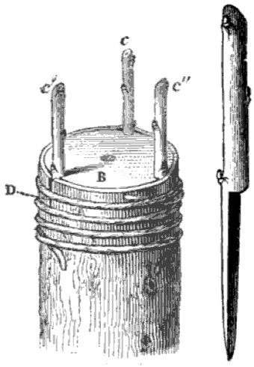
Greffe en couronne
Réalisée sur arbres adultes
Porte-greffe de gros diamètre
Greffons insérés sous l’écorce
Permet de changer rapidement de variété
Souvent utilisée pour rénover un verger
Résumé :
  Technique efficace pour redonner vie à un arbre existant

Slide 30
Étapes de la greffe en couronne
1. Préparation du porte-greffe : arbre ou branche de gros diamètre, coupé net au printemps lorsque la sève circule.
2. Incision de l’écorce : incisions verticales dans l’écorce afin de pouvoir la décoller sans la déchirer.
3. Préparation du greffon : greffon sain, taillé en biseau long avec deux à trois bourgeons.
4. Mise en place du greffon : insertion du greffon entre l’écorce et le bois, cambium contre cambium.
5. Répartition des greffons : plusieurs greffons peuvent être placés autour du tronc selon le diamètre.
6. Ligature : serrer l’ensemble pour maintenir les greffons en place.
7. Protection : masticage soigneux de toutes les plaies.
8. Suivi après greffe : surveiller la reprise et supprimer les pousses concurrentes.

Slide 31
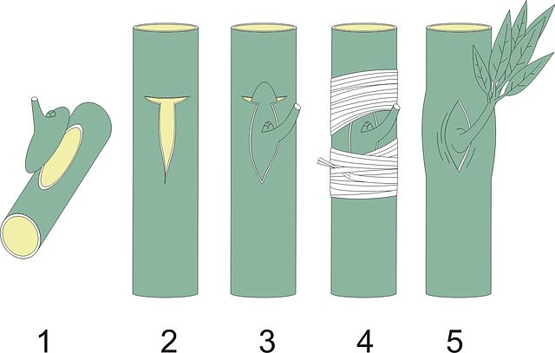
Greffe en écusson
Réalisée principalement en été
Utilise un seul bourgeon
Très économique en greffons
Très répandue en pépinière
Demande une bonne circulation de sève
Résumé :
  Greffe discrète et efficace
  Très utilisée pour la multiplication

Slide 32
Étapes de la greffe en écusson
1. Choix de la période : greffe réalisée en été, lorsque l’écorce se décolle facilement.
2. Préparation du porte-greffe : incision en forme de T sur l’écorce.
3. Prélèvement de l’écusson : bourgeon sain prélevé avec une fine lamelle d’écorce.
4. Mise en place : insertion de l’écusson sous l’écorce du porte-greffe.
5. Ajustement : écusson bien plaqué contre le cambium.
6. Ligature : ligature légère sans recouvrir le bourgeon.
7. Contrôle : vérification de la reprise après quelques semaines.

Slide 33
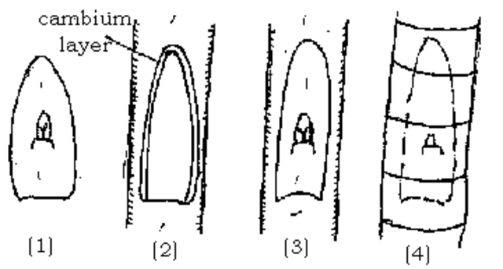
Chip budding (écusson en copeau)
Variante de la greffe à œil
Utilise un bourgeon avec un copeau de bois
Peut être réalisée hors pleine montée de sève
Demande précision et bon coup de main
=> Résumé :Technique souple et précise / Très utile quand l’écorce ne se décolle pas

Slide 34
Étapes du chip-budding
1. Choix de la période : possible au printemps ou en fin d’été, même si l’écorce se décolle mal.
2. Préparation du porte-greffe : prélèvement d’un copeau de bois avec écorce.
3. Préparation du greffon : prélèvement d’un bourgeon identique au copeau retiré.
4. Assemblage : mise en place du bourgeon dans l’emplacement du copeau.
5. Alignement : contact précis des cambiums.
6. Ligature : ligature soignée et étanche.
7. Suivi : contrôle de la reprise et élimination des rejets.

Slide 35
Points clés communs à toutes les greffes
Contact du cambium : indispensable, même partiel, c’est lui qui permet la soudure.
Étanchéité des coupes : ligature et mastic évitent le dessèchement et les infections.
Stabilité du greffon : rien ne doit bouger pendant la reprise.
Outils propres et bien aiguisés : coupes nettes = meilleure cicatrisation.
Observation et patience : la greffe ne réussit pas toujours du premier coup.

Slide 36
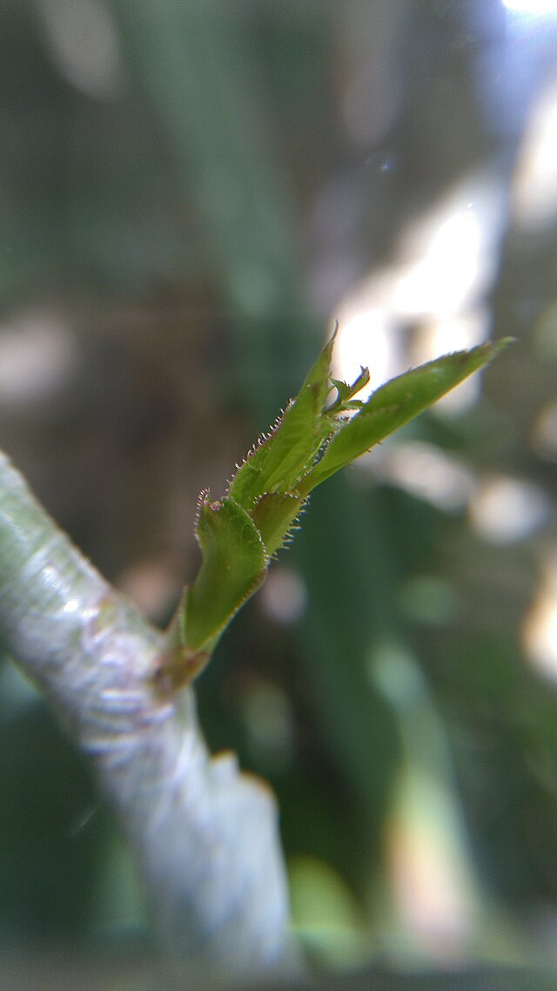
Surveillance et entretien
Signes de reprise : bourgeons qui gonflent, puis démarrage des jeunes pousses. Puis, surveillance continue : observer l’évolution tout au long de la saison.
Attaches et mastic : vérifier qu’ils tiennent, sans étrangler la greffe.
Suppression des rejets : enlever régulièrement les pousses qui partent du porte-greffe pour éviter la concurrence avec le greffon.
Tuteurage : utile si le greffon est fragile, exposé au vent ou si la pousse est rapide. Guider la croissance pour éviter les cassures et favoriser une bonne charpente.
Protection contre les animaux, si nécessaire (grillage)
Arrosage : sol frais mais jamais détrempé.
👉 Un entretien régulier permet au greffon de s’imposer durablement et d’assurer une bonne reprise.

Slide 37
Pourquoi ça rate ?
  Mauvais contact : Cambiums mal alignés.
  Erreur technique : Polarité (sens de la sève) inversée.
  Hygiène : Outils mal désinfectés ou peu tranchants.
  Concurrence : Rejets du porte-greffe non supprimés.
On peut refaire !
  La nature offre plusieurs chances de février à octobre.
  Échec au printemps ? Retentez en été (œil dormant) ou l'année suivante.

Slide 38
Quand retirer les liens
Après la greffe : Vigilance, ni trop tôt, ni trop tard
Quelques mois après : Vérifier la soudure et la reprise du greffon.
Attention à l'étranglement ! Retirer les ligatures (raphia, ruban) dès que le greffon forcit.
Empêche de bloquer la circulation de la sève.

Slide 39
Cadre Légal et Sanitaire
Protection Sanitaire : Xylella fastidiosa, Le Feu Bactérien , Le Chancre …
Conseil : Toujours vérifier la provenance de vos porte-greffes et greffons.
Propriété Intellectuelle : Le COV (Certificat d’Obtention Végétale)
  - Un "brevet" sur une variété créée par un obtenteur.
  - Règle : La multiplication (greffage) des variétés sous COV est interdite sans autorisation, même pour un usage privé…..
  - Durée : Généralement 25 à 30 ans.
Le domaine public :
  - Privilégiez les variétés anciennes et locales (libres de droits).
  - Elles sont souvent mieux adaptées à votre terroir et participent à la biodiversité.

Slide 40
Ressources
Livres de référence :
  Le greffage et la plantation des arbres fruitiers – Evelyne Leterme
  De la taille à la conduite des arbres fruitiers – E. Leterme & J.M. Lespinasse
  Multiplication - Taille & Ressources variétales – Franck Nathié
  Greffer tous les arbres – Gaston Guingois
  L’Art de greffer (via Wikisource)
  Faites pousser vos noyaux et pépins
Sites & Forums :
  fruitiers.org (Bourses aux greffons et échanges) Le jardin des alvéoles
Chaînes YouTube :
  Atmosvert, Le Jardin d’Émerveille, Ti-Lipouz , La pépinière du fruitier, La clé des champs 65
Mon GitHub :
  https://github.com/tranber28/greffe-arbres

Slide 41
Conclusion
Accessible à tous : Une technique qui s'apprend par la pratique et l'observation.
Savoir-faire ancien : Un héritage précieux pour préserver la biodiversité fruitière.
Utile et gratifiant : Produire ses propres fruits et sauvegarder des variétés locales.
"Observer, tester, partager"

Slide 42
Crédits & Remerciements
Ressources techniques et scientifiques :
- Wiki Fruitiers (https://wiki.fruitiers.eu) : Base de données collaborative essentielle.
Contenus multimédias (Photos & Illustrations) :
- Wikimedia Commons & Pixabay : Pour les schémas botaniques et photos libres de droits.
- Wiki Fruitiers
- https://www.facebook.com/TLB.HBK/ Pour une photo

Slide 43
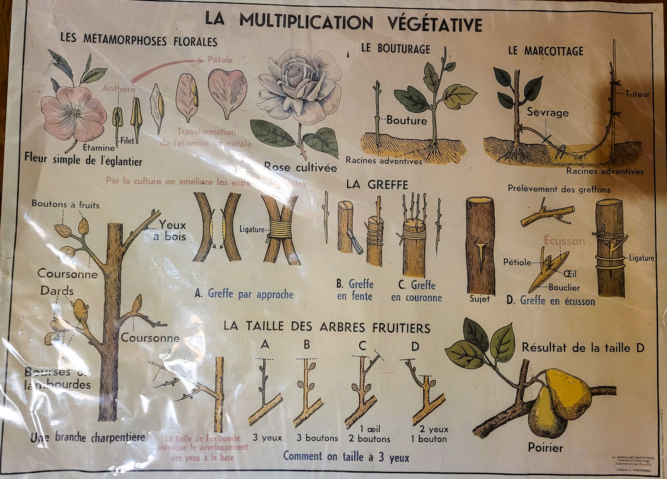
Questions / échanges

